Slide 1

Lec06：状态模式 State Pattern
课程编号：SE33004（2020版培养计划）
授课对象：21级软件工程（04-06班）
主讲教师：辛国栋
Email：gdxin@hit.edu.cn
Notes:
状态模式一般用来实现状态机，而状态机常用在游戏、工作流引擎等系统开发中

Slide 2
本讲内容
1. 交通信号灯系统的设计与实现
2. 状态模式的理论
3. 状态模式的讨论
4. 课堂练习

Slide 3
1. 交通信号灯系统的设计与实现 Design and Implementation of Traffic Signal Light System

Slide 4
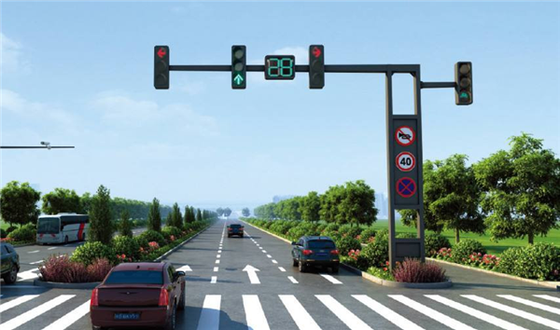
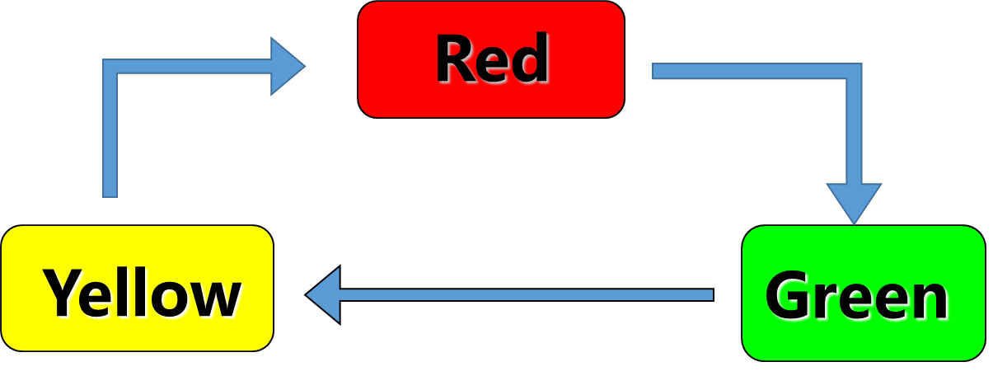
1.1 需求描述
交通信号灯系统中，交通灯的颜色需要在 红灯->绿灯->黄灯->红灯 之间循环转换，但是 不允许绿灯->红灯或黄灯->绿灯等情况。请设计及实现交通信号灯系统。
交通信号状态图
该交通信号灯系统的应用场景
参考资料：https://www.cnblogs.com/FindTheWay/p/14724276.html

Slide 5
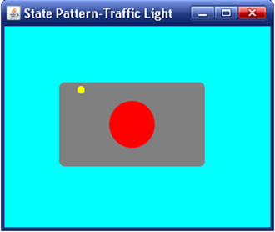
1.2 传统的思考和实现方式
先不考虑用什么模式，就用传统的设计思路。
首先，我们会很容易想到需要定义一个交通灯颜色的枚举：
然后，定义一个交通灯的类 TrafficLight ，在交通灯类中处理颜色转换及相应的业务逻辑
public enum LightColor { Green,Red,Yellow }

Slide 6
1.2 传统的思考和实现方式
public class TrafficLight { private LightColor lightColor; // 初始化为红灯 public TrafficLight() { lightColor = LightColor.Red; } // 为了省空间，合并代码了 // 信号切换 public void changeSignal() { if (lightColor == LightColor.Red) { System.out.println("红灯停"); lightColor = LightColor.Green; } else if (lightColor == LightColor.Green) { System.out.println("绿灯行"); lightColor = LightColor.Yellow; } else if (lightColor == LightColor.Yellow) { System.out.println("黄灯亮了等一等"); lightColor = LightColor.Red; } } }

Slide 7
1.2 传统的思考和实现方式
public class Client { public static void main(String[] args) { TrafficLight light = new TrafficLight(); light.changeSignal(); light.changeSignal(); light.changeSignal(); } }
运行结果：
红灯停
绿灯行
黄灯亮了等一等
这段代码是完全满足需求的，并且逻辑严谨，调用方式也极其简单，如果需求不变，这或许就是最好的实现方式

Slide 8
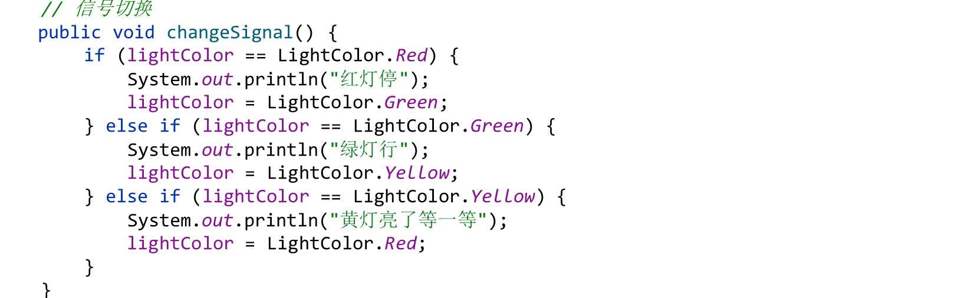
1.2 传统的思考和实现方式
但需求不可能不变。
因此，我们很容易发现 TrafficLight 类 代码充斥着 if-else 的条件分支，这就意味着扩展困难，违背了开闭原则

Slide 9
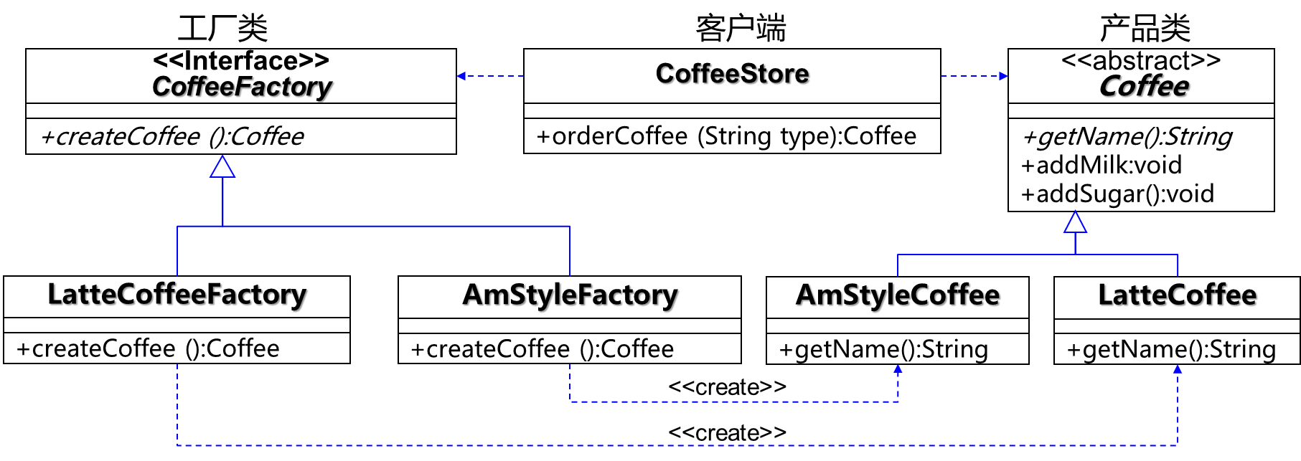
1.3 去除 if-else ，switch-case 条件语句
对于解决 if-else 或 switch-case 带来的问题，我们已经相当有经验：
在简单工厂方法模式中，我们采用工厂方法模式，即抽象出生产具体对象的工厂类解决了 switch-case 的问题

Slide 10
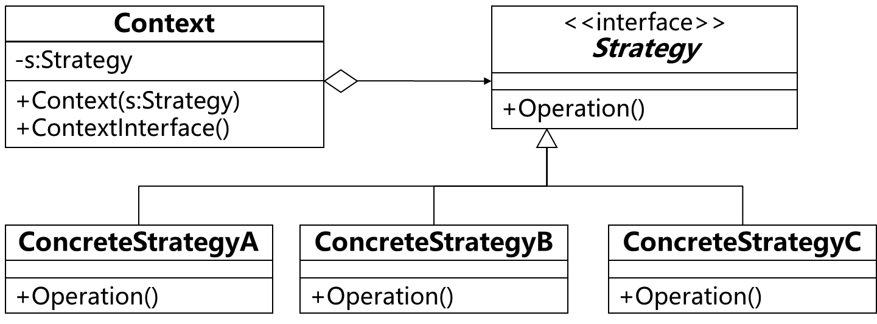
1.3 去除 if-else ，switch-case 条件语句
对于解决 if-else 或 switch-case 带来的问题，我们已经相当有经验：
在策略模式中，我们通过将方法抽象成策略类的方式，同样解决了switch-case的问题。

Slide 11
1.4 采用策略模式进行设计尝试
本案例我们抽象什么？
灯的颜色？changeSignal() 方法？还是别的什么？
思路好像并不是那么清晰
发现这段代码结构跟策略模式的课堂练习代码 OrderService 极其相似，而且涉及到三种颜色的切换，也类似于策略模式。
不妨用策略模式改造一下，策略模式至少能解决 if-else 或 switch-case 的问题

Slide 12
1.4 采用策略模式进行设计尝试
Context
<<interface>>
ITrafficLightStrategy
-trafficLightStrategy:ITrafficLightStrategy
+Context(trafficLightStrategy:ITrafficLightStrategy)
+showSignal():void
+changeSignalStrategy(trafficLightStrategy:ITrafficLightStrategy)
+display():void
display()方法展示各自的颜色和相应的动作
showSignal(){
trafficLightStrategy.dislay()
}
GreenLightStrategy
RedLightStrategy
YellowLightStrategy
+display():void
+display():void
+display():void
策略形成了层次类，满足OCP；具体类满足单一职责：在做自己最应该做的基础的事情。环境类：引用策略。

Slide 13
1.4 采用策略模式进行设计尝试
public interface ITrafficLightStrategy { void display(); }
public class RedLightStrategy implements ITrafficLightStrategy { @Override public void display() { System.out.println("红灯停"); } }
public class GreenLightStrategy implements ITrafficLightStrategy { @Override public void display() { System.out.println("绿灯行"); } }
public class YellowLightStrategy implements ITrafficLightStrategy { @Override public void display() { System.out.println("黄灯请等一等"); } }

Slide 14
1.4 采用策略模式进行设计尝试
public class Context { private ITrafficLightStrategy trafficLightStrategy; public TrafficLight(ITrafficLightStrategy trafficLightStrategy) { this.signalStrategy = signalStrategy; } public void showSignal() { if (signalStrategy != null) { signalStrategy.displaySignal(); } } public void changeSignalStrategy (ITrafficLightStrategy trafficLightStrategy) { this.signalStrategy = signalStrategy; } }

Slide 15
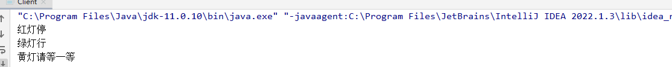
1.4 采用策略模式进行设计尝试
public class Client { public static void main(String[] args) { Context context = new Context(new RedLightStrategy()); context.showSignal(); context.changeSignalStrategy(new GreenLightStrategy()); context.showSignal(); context.changeSignalStrategy(new YellowLightStrategy()); context.showSignal(); } }
发现：灯颜色的切换交给调用者Client来实现，是非常危险的事情。我们希望灯颜色切换是由内部一套固定机制控制，而不是调用方来决定，如果用户想换什么颜色就换什么颜色，交通规则岂不乱套了？
显然，策略模式是不满足需求的，我们其实希望 context.changeSignalStrategy() 这个动作，由系统自己内部完成。

Slide 16


1.5 对设计进行反思和修改
既然不满足需求，那么问题到底出在哪？
或许我们的思路一开始就出现了偏差，交通灯能换颜色吗？
显然是不能的，因为每个灯的颜色是固定的，我们所谓的换颜色，实际上换的是灯

Slide 17
1.5 对设计进行反思和修改
采用工厂方法模式来创造不同颜色的灯？
显然也不合适，三个灯一开始就在那里，只是循环切换而已，不存在创建的过程
换一种思路：每种颜色的灯表达一种状态
每种灯，也就是每个状态对应需要处理的行为动作
每个状态内部切换到下一个状态，而不是由客户端来进行切换。

Slide 18
1.5 对设计进行反思和修改
Context
Cotext 定义了与客户程序的接口，它保持了一个当前状态的对象。
-currentState:ITrafficLightState
+Context(currentState:ITrafficLightState)
+showSignal():void
+changeSignalState(currentState:ITrafficLightState)
<<interface>>
ITrafficLightState
+display(context:Context):void
currentState.display(this);
GreenLightState
RedLightState
YellowLightState
+display(context:Context):void
+display(context:Context):void
+display(context:Context):void
//在具体的状态子类中告诉环境对象Context，下一个状态是谁。
System.out.println("黄灯停一停"); context.changeCurrentSignal(new RedLightState());
Notes:
Context的作用是标识了当前的状态
状态的切换做到State.display()中，状态的切换只能Context类来做
于是这里又出现了双向依赖

Slide 19
1.5 对设计进行反思和修改
public interface ITrafficLightState { void display(Context context); // 反向关联到Context，取得系统的上下文环境 }
public class RedLightState implements ITrafficLightState{ @Override public void display(Context context) { System.out.println(“红灯停”); context.changeCurrentSignal(new GreenLightState()); //红灯之后切换到绿灯 } }
public class GreenLightState implements ITrafficLightState { @Override public void display(Context context) { System.out.println(“绿灯行”); context.changeCurrentSignal(new YellowLightState()); //绿灯之后切换到黄灯 } }
YellowLightState 类与以上一致，逻辑上，黄灯亮后，切换到红灯。页面所限，略…

Slide 20
1.5 对设计进行反思和修改
public class Context { private ITrafficLightState currentState; public Context() { this.currentState = new RedLightState(); } public void showSignal() { if (currentState != null) { currentState.display(this); // this表示当前context对象 } } public void changeCurrentSignal(ITrafficLightState currentState) { this.currentState = currentState; } }

Slide 21
1.5 对设计进行反思和修改
public class Client { public static void main(String[] args) { Context context = new Context(); context.showSignal(); context.showSignal(); context.showSignal(); } }
除了类名和方法名变了，代码跟策略模式几乎一模一样，但含义却是天差地远。
这里不是直接将方法抽象成策略对象，而是抽象不同的状态，并为每个状态提供处理该状态下对应行为的接口方法，而不是直接提供具体行为的接口方法。
参数也有所不同，TrafficLightState 中需要持有对Context的引用，因为需要在具体的状态类中处理Context的状态转移。
改造后的代码再次完美满足需求，调用方又变得简单了，状态的转移再次回归了主权，这就是状态模式

Slide 22
1.6 交通灯示例的最终类图-状态模式
Context
<<interface>>
ITrafficLightState
-currentState:ITrafficLightState
+Context(currentState:ITrafficLightState)
+showSignal():void
+changeSignalState(currentState:ITrafficLightState)
+display(context:Context):void
GreenLightState
RedLightState
YellowLightState
+display(context:Context):void
+display(context:Context):void
+display(context:Context):void

Slide 23
2. 状态模式的理论 Theory of the State Pattern

Slide 24
2.1 状态模式的定义
定义：
允许一个对象在其内部状态改变时改变它的行为。对象看起来似乎修改了它的类。^{[GOF95]}
对有状态的对象，把复杂的“判断逻辑”提取到不同的状态对象中，允许状态对象在其内部状态发生改变时改变其行为。

Slide 25
2.2 状态模式的结构
Context，上下文环境，定义客户程序需要的接口，并维护一个具体状态角色的实例，将与状态相关的操作委托给当前的 ConcreteState对象来处理；状态的切换是由上下文对象来控制
State：抽象状态类。定义了状态接口，它的各个子类封装了在各种不同状态下的行为
Context
State
-state:State
+request
+handle(context:Context)
state.handle()
concreteStateA
concreteStateB
+handle(context:Context)
+handle(context:Context)
状态模式的关键在于将状态的切换和行为的实现分离开来，并且状态的转换由上下文对象控制，而不是交给client决定
ConcreteState子类：具体的状态类。封装了在各种不同状态下的行为
Notes:
这里的处理是将State的变化逻辑做到各个具体的State当中，反向依赖Context来进行变化

Slide 26
2.2 状态模式的结构
下图为GOF给出的状态模式的标准结构。此结构中未表达由State与Context的依赖关系。
Context
State
-state:State
+request
+handle()
state.handle()
concreteStateA
concreteStateB
+handle()
+handle()
因此，可以理解为，状态的变化在具体类中完成。例如红灯中设定下一个状态是绿灯。
Notes:
在Context中控制State的变化逻辑

Slide 27
2.3 状态模式的优缺点
优点
解决switch-case、if-else带来的难以维护的问题，这个很明显，没什么好说的；
结构清晰，提高了扩展性，不难发现，Context类简洁清晰了，扩展时，几乎不用改变，而且每个状态子类也简洁清晰了，扩展时也只需要极少的改变。
缺点
随着状态的扩展，状态类数量会增多，这个老生常谈了，几乎所有解决类似问题的设计模式都存在这个缺点；
增加了系统复杂度，使用不当将会导致逻辑的混乱，因为，状态类毕竟增多了嘛，而且还涉及到状态的转移，思维可能就更乱了；
不完全满足开闭原则，因为扩展时，除了新增或删除对应的状态子类外，还需要修改涉及到的相应状态转移的其它状态类。

Slide 28
2.4 应用场景
一个操作中含有庞大的分支结构，并且这些分支决定于对象的状态时，就可以考虑使用状态模式

Slide 29
3. 状态模式的讨论 Discussion of the State Pattern

Slide 30
3.1 状态模式中状态对象重复创建问题
状态模式虽然解决了很多问题，但是每次状态的切换都需要创建一个新的状态对象，而原本它仅仅是一个小小的枚举值而已，这样一对比，对象重复的创建资源开销是否过于巨大？
public enum LightColor { Green,Red,Yellow }
public class GreenLightState implements ITrafficLightState { @Override public void display(Context context) { System.out.println(“绿灯行”); context.changeCurrentSignal(new YellowLightState()); //绿灯之后切换到黄灯 } }

Slide 31
3.1 状态模式中状态对象重复创建问题
要解决对象重复创建的问题，单例模式和享元模式都是不错的选择，具体选用哪一个，就要看状态类的数量和个人的喜好。
状态类较多时，建议使用享元模式

Slide 32
3.2 采用享元模式解决对象重复创建问题
public class TrafficLightStateFactory { //享元模式 // 共享Map private static Map<Class, ITrafficLightState> lights = new HashMap(); public static ITrafficLightState getTrafficLight(Class key) { if(!(lights.containsKey(key))) { try { lights.put(key, (ITrafficLightState) key.getDeclaredConstructor().newInstance()); } catch (Exception e) { throw new RuntimeException(e); } } return lights.get(key); } }
public class GreenLightState implements ITrafficLightState { @Override public void display(Context context) throws Exception { System.out.println("绿灯行"); context.changeCurrentSignal(TrafficLightStateFactory.getTrafficLight(YellowLightState.class)); } }

Slide 33
3.2 采用享元模式解决对象重复创建问题
为了演示对象重复问题已经解决，修改 TrafficLightStateFactory 代码如下
public class TrafficLightStateFactory { // 共享Map private static Map<Class, ITrafficLightState> lights = new HashMap(); public static ITrafficLightState getTrafficLight(Class key) { if(!(lights.containsKey(key))) { try { lights.put(key, (ITrafficLightState) key.getDeclaredConstructor().newInstance()); } catch (Exception e) { throw new RuntimeException(e); } } ITrafficLightState iTrafficLightState = lights.get(key); System.out.println(iTrafficLightState); return iTrafficLightState; } }

Slide 34
3.2 采用享元模式解决对象重复创建问题
修改client如下：
public class Client { public static void main(String[] args) throws Exception { Context context = new Context(); context.showSignal(); context.showSignal(); context.showSignal(); context.showSignal(); context.showSignal(); context.showSignal(); } }

Slide 35
3.2 采用享元模式解决对象重复创建问题
运行结果如下：
红灯停
behavioral.state.planF.GreenLightState@5594a1b5
绿灯行
behavioral.state.planF.YellowLightState@3b6eb2ec
黄灯停一停
behavioral.state.planF.RedLightState@1e643faf
红灯停
behavioral.state.planF.GreenLightState@5594a1b5
绿灯行
behavioral.state.planF.YellowLightState@3b6eb2ec
黄灯停一停
behavioral.state.planF.RedLightState@1e643faf
可以发现，已经成功解决了对象重复创建的问题。

Slide 36
3.3 状态模式的并发问题
此时，由于状态是单例的，可以在多个上下文之间共享，而任何时候，涉及到全局共享就不得不考虑并发的问题。
因此，除非明确需要共享，否则状态类中不应持有其它的资源，不然可能产生并发问题。
同样的原因，状态类也不要通过属性的方式持有对 Context 的引用(可以依赖，但不要关联），这也是在红绿灯案例中采用局部变量对 Context 进行传参的原因。

Slide 37
3.4 状态模式和策略模式的异同点
 | 策略模式 Strategy Pattern |  | 状态模式 State Pattern
相同点 | 本质上两种模式都是做同一件事情：去耦合。就是把干什么和怎么干分开，互不依赖。两者都用于解决对象行为的变化和动态切换的问题，类图一致。
差异点 | 强调可以互换的算法； | 强调改变对象内部的状态来帮助控制自己的行为
 | 用户Client直接与具体算法交互，决定算法的替换，需要了解算法本身； | 状态是对象内部流转，用户不会直接跟状态交互，不需要了解状态本身；
 | 策略类一般不需要持有Context的引用。即便持有，也不做策略切换，只获取数据 | 状态类需要持有Context的引用，用来实现状态转移。

Slide 38
4. 课堂练习 Classroom exercises

Slide 39
4.1 物流系统的状态控制组件-需求描述
在物流系统中，存在很多状态，例如接单、出库、运输、收货、评价等等。而订单在每个不同的状态下的操作可能都不一样，例如在接单状态下，商家就需要通知仓库拣货，通知用户等等操作。
要求绘制物流系统的状态控制组件的类图。
给出如下名词列表：
状态LogisticsState，接单OrderState ，出库ProductOutState，运输TransportState，其他略…
环境类ApplicationContext

Slide 40
Thanks

